Slide 1
Teologia e spiritualità
All’origine di una tensione

Slide 2
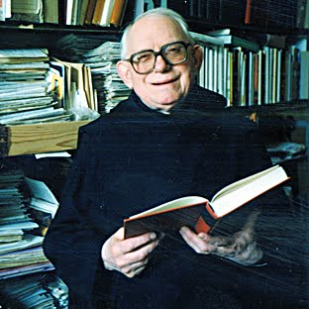
Jean Leclercq (1911-1993)
Francese di nascita, a 17 anni entra nell'abbazia di Clervaux in Lussemburgo. Compie i suoi studi teologici a Roma e a Parigi
Medievalista, grande studioso del monachesimo, la sua autorità è riconosciuta a livello universale
Nel 1957 pubblica L’amour des lettres et le désir de Dieu, che è considerato il suo capolavoro
È tra i primi a identificare l'esistenza di una teologia monastica, diretta erede della Patristica: modello che possiede tratti propri, e che non può essere letto solo come precursore della Scolastica.
Notes:
Ricercatore infaticabile e scrittore fecondissimo
Spesso citato da papa Benedetto XVI
A suo modo, critica l’illuminismo, questo modello tronfio di ragione. Riscopre la vitalità di tanti testi monastici che erano stati dimenticati
Iniziatore dell’edizione critica dei testi di san Bernardo
Così definisce l’erudizione: consiste nel leggere libri che mai nessuno a letto, per scrivere dei libri che mai nessuno leggerà

Slide 3
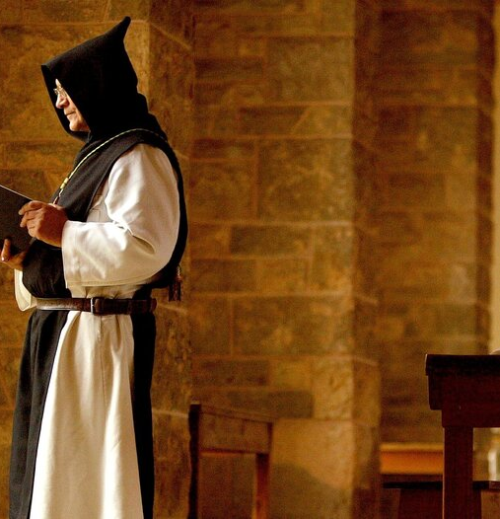
Necrologio
Più che l'intellettuale che non si mancherà di celebrare, più che l'erudito che lascia una vasta e feconda opera, accanto allo scrittore di cui sarebbe peccato non sottolineare la raffinata maestria, accanto anche al monaco, dom Jean Leclercq mi appare soprattutto come uno spirituale nel senso più ampio del termine: un uomo dedito alla vita dello spirito, un uomo di spirito, un uomo che coltiva anche quello Spirito che come il vento soffia dove vuole, in sintesi uno «spirituale», vale a dire un uomo libero e che dunque libera
Henri Rochais

Slide 4
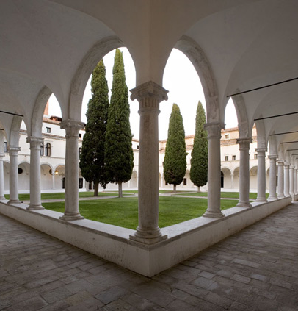
Primo avvicinamento al testo
Il testo conosce una fortuna immensa: viene tradotto nelle principali lingue moderne ed è stato incessantemente rieditato fino a pochi anni fa
Ha una genesi umile: raccoglie infatti le lezioni tenute ai giovani monaci del Sant’Anselmo durante l'anno scolastico 1955-56
Il testo è una sorta di viaggio nella letteratura claustrale, alla ricerca del sentimento religioso che anima questa esperienza
Difende in maniera fervente una tesi: accanto ad una teologia cresciuta nelle scuole, vi è una seconda teologia per nulla minoritaria che trova il suo humus nei chiostri
Notes:
Questa teologia è cresciuta dal sesto al dodicesimo secolo, nasce con San Benedetto e si completa con San Bernardo.

Slide 5
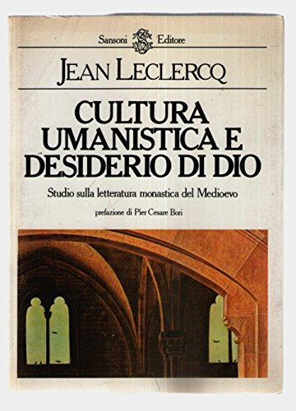
La grammatica e l’escatologia
La teologia scolastica è solamente una delle tante teologie medievali, ed è preceduta dalla teologia monastica, che non può essere liquidata con il nome di prescolastica, come se non vivesse di luce propria
Due sono le principali caratteristiche della letteratura monastica: anzitutto l'intento letterario, e poi il suo orientamento mistico. L'insegnamento chiede di essere scritto bene, e tende all'unione personale con il Signore, legame che si stabilisce nell’aldiquà, e che trova il suo compimento nella beatitudine. Da qui il titolo del libro amore delle lettere e desiderio di Dio
Notes:
Anni in cui comincia a scrivere di ME anche U. Eco. Si supera una visione negativa veicolata dall’Illuminismo

Slide 6
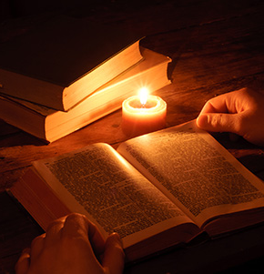
Una teologia che nasce dalla lectio
Tema della teologia è la lectio divina. Il monaco non può che esercitarsi su un testo che, quasi alla maniera rabbinica, deve essere setacciato con pazienza, e compreso in tutte le sue sfumature.
La grandezza di questa esegesi consiste nel mettere in piena luce l'unità della Scrittura e di essere cioè un'esegesi religiosa, mistica. Ma la sua debolezza sta, per quanto paradossale questo possa sembrare, in ciò che si potrebbe chiamare un eccesso di letteralità
Notes:
Conoscenza teologica era contemplazione, confessione, comprensione profonda non intellettualistica, colma di ammirazione
Non vengono disdegnati gli autori classici
Non si tratta di riesumare un'antica teologia, in quanto essa ha una irripetibilità.
Si tratta di una teologia che appare anche inadeguata ad affrontare i problemi nuovi posti dalla storia.
L’allegoria «fillossera» della esegesi medievale

Slide 7
Littera sordescit, logica sola placet
Littera sordescit, logica sola placet: tutto il conflitto si fonda su questa antitesi. Il nuovo stile risulta dalla preminenza attribuita ad alcune discipline: l'accento è posto non più sulla grammatica, la littera, ma sulla logica. Come non ci si accontenta più dell'auctoritas della Sacra Scrittura e dei Padri e si ricorre a quella dei filosofi, così in tutto si cerca la chiarezza. Di qui una differenza fondamentale tra lo stile della scuola e lo stile monastico. I monaci si esprimono in immagini e paragoni attinti alla Bibbia che implicano nello stesso tempo una ricchezza e una oscurità proprie al mistero che si tratta di esprimere. (…) S. Bernardo riconosce nella lingua biblica una certa delicatezza, rispettosa dei misteri di Dio; ammira il tatto e la discrezione con i quali Dio ha parlato agli uomini e vuole imitarli: Geramus morem Scripturae.
Notes:
Egli getta uno sguardo su un mondo che a metà 900 era sconosciuto: vale a dire la compresenza nel medioevo di studi monastici e di scuole legate alla città che rappresentavano la culla della scolastica vera e propria
Non si tratta di due mondi ostili e senza punti di contatto: tant'è vero che vi sono passaggi di alunni da un mondo all'altro ma il modo di fare teologia è profondamente diverso
,

Slide 8
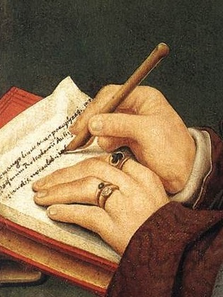
Il potere della Bibbia
Gli scolastici al contrario cercano la chiarezza; perciò usano volentieri termini astratti. Non esitano a forgiare parole nuove, quelle profanas vocum novitates che S. Bernardo, invece, evita. Egli non rifiuta di usare la terminologia filosofica universale, quella che, attraverso Boezio, era venuta da Aristotele (…). Ma questo è, in lui, sempre e soltanto un vocabolario di supplenza che non sostituisce il vocabolario biblico. Quello di cui abitualmente usa rimane, come quello della Bibbia, un linguaggio essenzialmente poetico; la sua lingua rimane più letteraria che quella della Scuola.
Notes:
È una teologia che pone il problema del linguaggio
Un conto è il linguaggio concettuale, altro conto quello simbolico
Uno crea distinzioni, l’altro costruisce legami

Slide 9
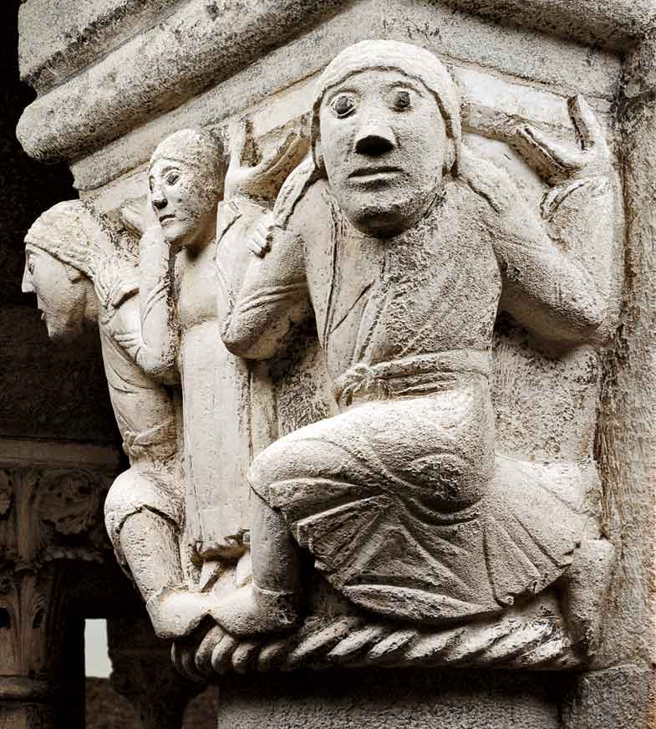
Nani o spigolatori?
L’attaccamento al passato, ai Padri della Chiesa di cui parecchi furono insieme Padri del monachesimo era, per così dire, congenito nei monaci. Inoltre essi vedevano in questa sottomissione ai Padri una forma di umiltà, di quella umiltà di cui S. Benedetto fa il primo grado dell'obbedienza. Gli scolastici, per parlare della loro dipendenza nei confronti dei pensatori dell'antichità si paragonavano a dei nani posti sulle spalle di giganti: più piccoli dei loro antenati, vedevano tuttavia più lontano. S. Bernardo usa un'altra immagine, ispirata al libro di Ruth, per spiegare il suo atteggiamento ancor più modesto, verso i Padri della Chiesa: dietro questi grandi mietitori, noi non siamo che poveri spigolatori.
Notes:
Nei monasteri non si amano molto le discussioni: San Bernardo ha presente come queste degenerano incontrasti di parole dov'è l'orgoglio degli uomini non è esente
Si rischia di discutere per il per il gusto della discussione, e non per cercare la verità

Slide 10
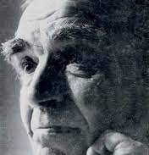
M.-D. Chenu (1895-1990)
Entra a 18 anni nell'ordine dei domenicani. Studia all’Angelicum sotto la guida di padre Reginald Garrigou-Lagrange.
È attratto soprattutto dal metodo storico, elemento che porterà indubbiamente ad uno sviluppo del tomismo piuttosto essenzialista di inizio Novecento. Questa predisposizione gli porterà qualche problema e molte incomprensioni
Nel 1937 pubblica un libro di modesta pretesa, con una tiratura assai limitata, che raccoglie il testo di una conferenza che aveva tenuto l'anno precedente: inaspettatamente sarà uno dei libri di teologia più importanti del Novecento. Verrà messo all’Indice nel 1942.
Notes:
Era un libretto con modesta tiratura: 6/700 pagine
Forse fu un po’ imprudente nella pubblicazione: non pensava di creare così grandi clamori.
Se parliamo in cerchi ristretti, ci permettiamo di essere un po’ estremisti nelle nostre posizioni, e un po’ liberi di esprimerle…

Slide 11
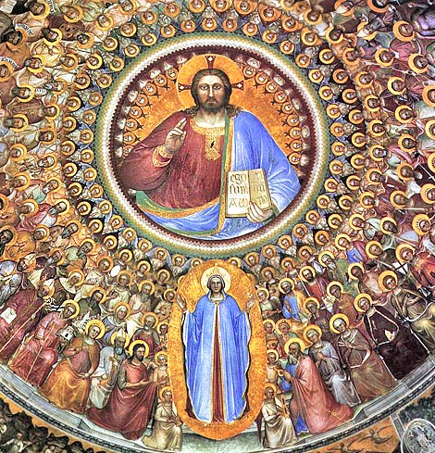
La teologia nasce da una spiritualità
I sistemi teologici non sono altro che l'espressione della spiritualità. In questo consiste il loro interesse e la loro grandezza. Se ci si dovesse meravigliare per le diversità di interpretazioni teologiche dentro l'unica unità del dogma, bisognerebbe meravigliarsi nel vedere una stessa fede cristiana suscitare una tale varietà di spiritualità. La grandezza e la verità dell'agostinianesimo bonaventuriano o scotista si ritrovano interamente nell'esperienza spirituale di s. Francesco, che fu l'anima per i suoi figli; la grandezza e la verità del molinismo sono tutte nell'esperienza spirituale degli Esercizi di sant'lgnazio…
Notes:
A lui si deve forse l’introduzione di un’espressione che nel concilio diverrà importantissima: i segni dei tempi

Slide 12
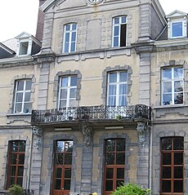
Non si penetra in un sistema attraverso la coerenza logica della sua costruzione o per la verosimiglianza delle sue conclusioni; ma si scopre fin dal suo inizio attraverso l'intuizione fondamentale in base alla quale si è orientata la nostra vita spirituale, con il margine di intelligibilità che essa consente.
M.D. Chenu, Le Saulchoir, una scuola di teologia, 1937.

Slide 13
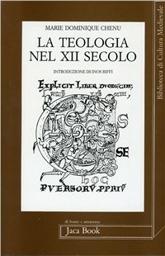
Les sous-sols des textes
Chenu concepiva la teologia come solidale con la storia, in cui la teologia diviene e si esprime, senza essere mai riducibile ai concetti, o esaurirsi in essi. Il medioevo teologico appare un paradigma di questa storicità e, comunque, lo studio di esso con metodo storico aveva rivelato e andava rivelando a Chenu la storicità della teologia (Inos Biffi)
Notes:
Uomo sempre alla ricerca del contesto delle grandi opere dei dottori, indaga il tessuto mentale culturale
Sono un vecchio medievalista, con qualche reputazione – confidò lo stesso Chenu, pochi giorni prima di morire, al giornalista Domenico Del Rio – ma mi sento come un capretto saltellante sugli avamposti della Chiesa».
Propugnatore di un tomismo aperto, vivente, che non fossilizza i suoi concetti

Slide 14
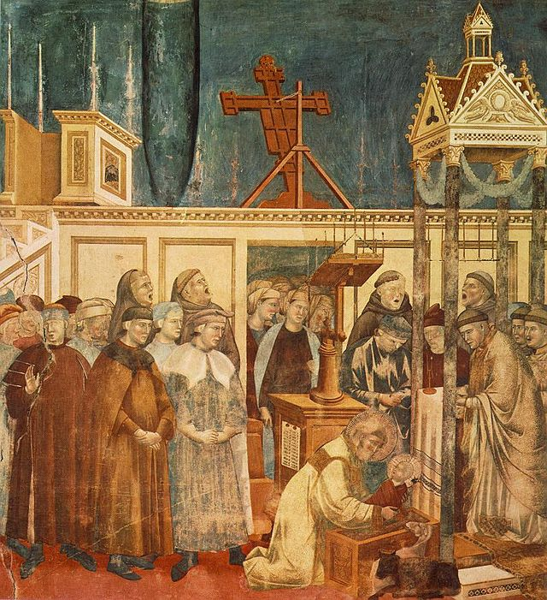
Quando i francescani celebravano la Natività per devozione alla grotta o quando i predicatori diffondevano quella preghiera che sarebbe poi diventata il rosario, la loro religiosità si esercitava in forma completamente diversa rispetto al culto sontuoso dei monaci. L'ideale dello stato monastico poneva la perfezione nella fuga mundi; i nuovi ordini mendicanti, invece, sceglievano come luogo in cui abitare e agire la turbolenza della città. La teologia dello Spirito Santo era diversa nelle fraternità francescane e nel paternalismo benedettino, e così via. Teologia e spiritualità sono omogenee nel loro pluralismo.
Notes:
Ne consegue che l'esperienza e l'enunciazione della fede sono sostanzialmente impegnate nella cultura, senza che ne sia offuscato l'oggetto, poiché questo oggetto immediato è la storicità di Dio.
E poiché la cultura si diversifica nel tempo e nello spazio, la fede, lungi dal bloccarsi in una cultura particolare, dovrà, come si dice oggi, acculturarsi, per incarnare le proprie spontaneità e portarvi la grammatica dei propri enunciati.

Slide 15
Il XII secolo è il momento in cui, in Occidente, il popolo cristiano, grazie al progresso culturale e soprattutto ad un sensazionale risveglio apostolico, prende collettivamente coscienza dell'economia in cui è inserito e cerca di comprenderla. Le controversie non riguardano più tanto, come nel IV secolo, la formulazione dogmatica di questo o quel mistero ma i comportamenti mentali o istituzionali. Non è tanto l'errore di Abelardo sulle appropriazioni trinitarie o sull'assoluzione penitenziale a scandalizzare san Bernardo, ma la sua orgogliosa pretesa di penetrare il mistero con i mezzi della dialettica.
Notes:
Le tappe della storia della spiritualità
Vescovi – martiri – vergini
Monaci
Laici
Parroci

Slide 16
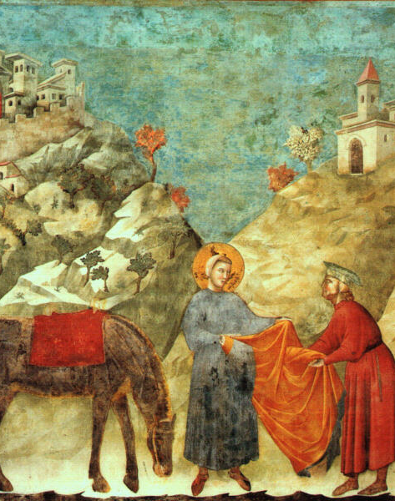
La scoperta della natura
Assalonne di San Vittore, tipico rappresentante della crisi «mistica» della sua abbazia, protesterà contro queste curiosità per «la forma del globo, la natura degli elementi, la collocazione delle stelle, la natura degli animali, la violenza del vento, la vita delle piante e delle radici». Se gli artisti dei bestiari simbolici e mostruosi si trovano in concorrenza con i naturalisti che sui capitelli delle cattedrali scolpiscono minute scene animali o umane, è perché ormai, nelle scuole e nella vita, gli spiriti sono stati risvegliati al realismo di queste osservazioni.
Notes:
Ciò avviene una desacralizzazione della natura
alcuni autori spiegano che dobbiamo avere il dovere di conoscere la mirabile ricchezza dell'universo in cui abitiamo, siamo ospiti che devono apprezzare la dimora in cui abitiamo
Il mondo è un cosmos, si comincia ad amare l'ordine del mondo

Slide 17
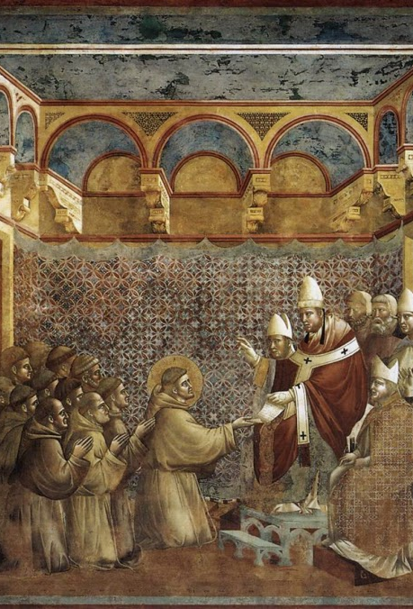
Evangelismo
I movimenti apostolici ispirati al puro Vangelo, implicavano non solo istituzioni nuove ma atteggiamenti inediti nella dialettica del mondo e del Vangelo, da cui scaturisce la tensione interiore del cristiano. In un duplice e unico riflesso, questo ritorno alla vita apostolica primitiva, al di là del feudalesimo monastico, esigeva e causava una presenza nel mondo; non si trattava più di polarizzare la vita perfetta nell'ideale monastico, anticipazione sulla terra della città di Dio, ma di gettare il lievito in un mondo in cui emergeva, scuotendosi di dosso l'appesantimento feudale, una nuova civiltà.
Notes:
Pessima taciturnitas
I monaci cistercensi non facevano nulla contro lo scritturismo degli albigesi, e il razionalismo dei greci

Slide 18
Cur homo?
Anselmo era incline a pensare che gli uomini fossero destinati non solo a rimpiazzare gli angeli caduti, ma a completare il popolo degli spiriti angelici. Riconosceva così, all'interno dell'unità totale di questo popolo celeste, che la natura umana meritava di essere creata per se stessa, come ogni natura, fosse pure quella di un verme, e non per la sola sostituzione di individui caduti di un'altra natura; nell'intenzione divina, gli angeli furono creati in un numero incompleto, per lasciare posto agli uomini

Slide 19
Y. Congar (1904-1995)
Entra giovane nell’ordine domenicano: compagno di studio di M.D. Chenu
Meno interessato rispetto al confratello al dato storico, molto più avvinto dal dialogo ecumenico
Estensore della voce Théologie, scritta tra il 1938 e il 1939 e pubblicata nel Dictionnaire de Théologie Catholique nel 1946
Si tratta di una voce mastodontica: una volta estrapolata, ha le dimensioni di un vero e proprio volume

Slide 20
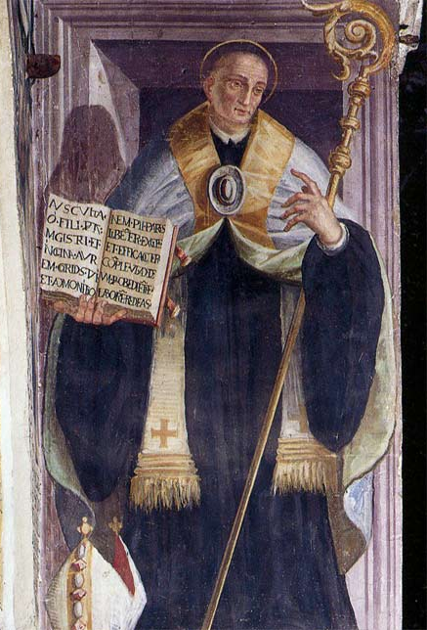
Primo ingresso
Il primo ingresso di Aristotele è dato dalla divulgazione dei primi libri della logica: l’analisi e la classificazione delle nozioni, e l’analisi delle proposizioni. E’ la grammatica. Si tratta, dunque, anzitutto di strumenti razionali d’analisi testuale degli enunciati. Tutto l’Alto medioevo fece teologia utilizzando soprattutto questi attrezzi. Questi strumenti vennero rivolti anzitutto verso la Bibbia e gli scritti dei Padri, in quanto la teologia era concepita soprattutto come una conoscenza della Bibbia fondata sulla grammatica. Lo studio teologico, fino a sant’Anselmo, rimane per gran parte sotto il regime della grammatica.

Slide 21
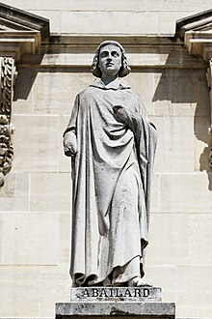
Secondo ingresso
Il secondo ingresso di Aristotele conduce, nel corso del XII secolo, alla riscoperta dello studio scientifico del sillogismo e dei diversi tipi di dimostrazione, e lo studio scientifico del ragionamento probabile, e dei suoi differenti luoghi. Vale a dire: una teoria del sapere e della dimostrazione. È la dialettica. A questa corrisponderà, con la nascita delle scuole urbane, una teologia che si formulerà in “problemi” e “questioni”, per una applicazione della ragione che affronta, a partire dal testo, i problemi speculativi, indipendentemente dal testo stesso

Slide 22
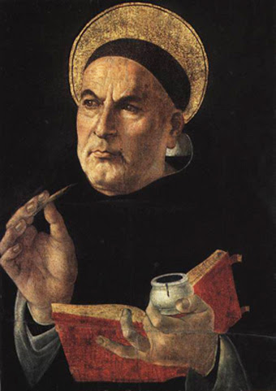
Terzo ingresso
Il terzo ingresso di Aristotele, all’inizio del XIII secolo, introduce nella scienza sacra un lievito filosofico che non è più puramente formale, ma che riguarda l’ordine stesso degli oggetti e del contenuto del pensiero: Aristotele si insinua nel pensiero cristiano non più come un maestro di ragionamento, ma come un maestro di conoscenza dell’uomo e del mondo; egli apporta una metafisica, una psicologia, un’etica. La teologia si costituisce allora, in misura ancora minore con Alberto Magno e Tommaso, e poi sempre maggiore, sotto il regime della filosofia.

